Slide 1
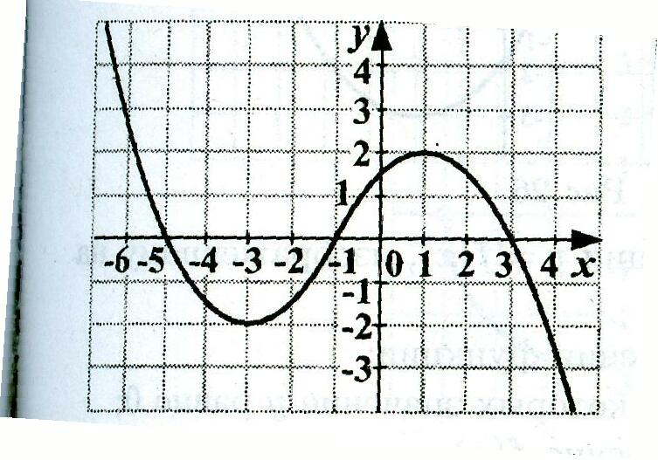

Slide 2
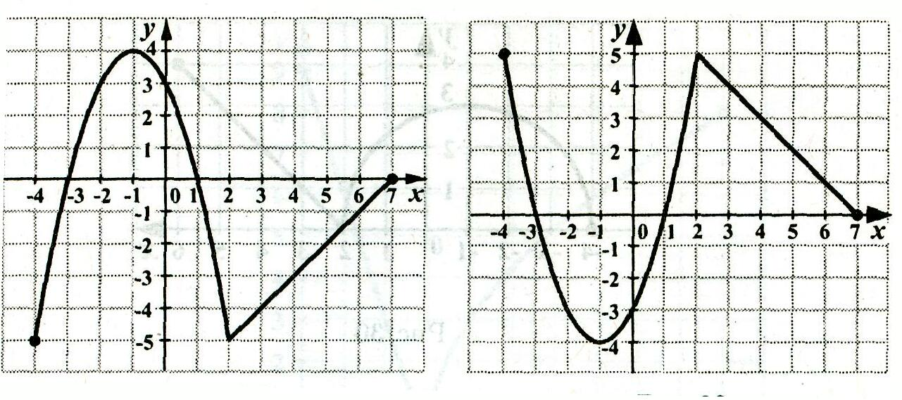
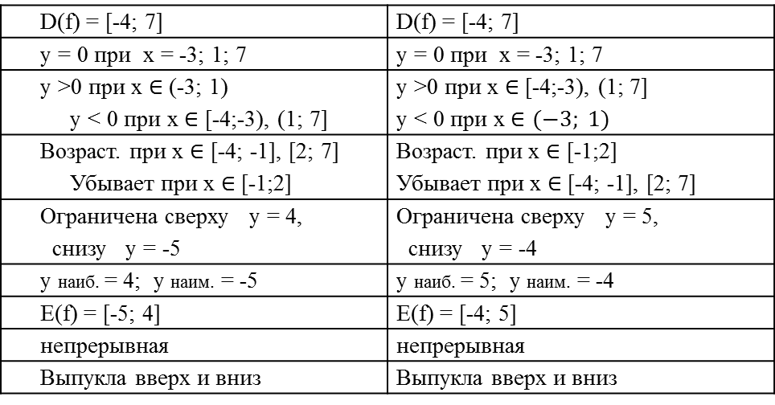
D(f) = [-4; 7] | D(f) = [-4; 7]
у = 0 при x = -3; 1; 7 | у = 0 при x = -3; 1; 7
у >0 при х $∈$ (-3; 1) у < 0 при х $∈$ [-4;-3), (1; 7] | у >0 при х $∈$ [-4;-3), (1; 7] у < 0 при х $∈(−3; 1)$
Возраст. при х $∈$ [-4; -1], [2; 7] Убывает при х $∈$ [-1;2] | Возраст. при х $∈$ [-1;2] Убывает при х $∈$ [-4; -1], [2; 7]
Ограничена сверху y = 4, снизу у = -5 | Ограничена сверху y = 5, снизу у = -4
у наиб. = 4; у наим. = -5 | у наиб. = 5; у наим. = -4
E(f) = [-5; 4] | E(f) = [-4; 5]
непрерывная | непрерывная
Выпукла вверх и вниз | Выпукла вверх и вниз

